Slide 1


TI do Zero ao Pro
‹#›

Slide 2


Descrição do tema do módulo:
Definindo o Front End
Mercado e oportunidades
Ferramentas para o projeto (Figma)
Desenvolvimento de tela
‹#›

Slide 3

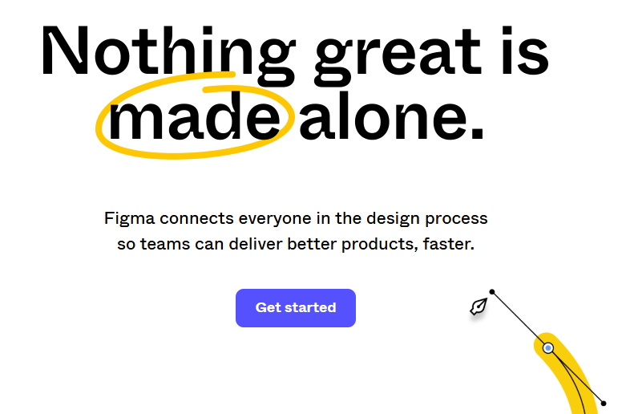

Figma
https://www.figma.com

Slide 4
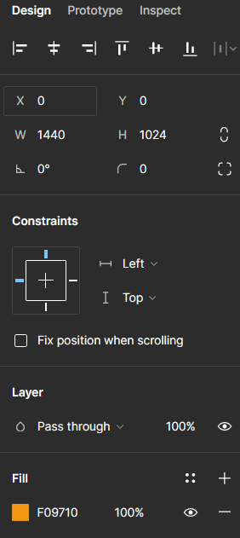
Background

Slide 5
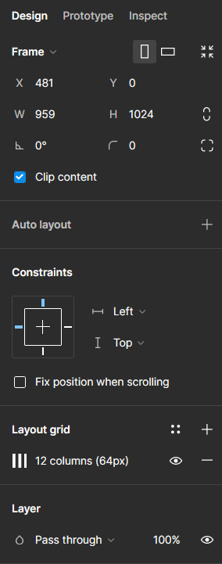
Layer: Criação Login

Slide 6
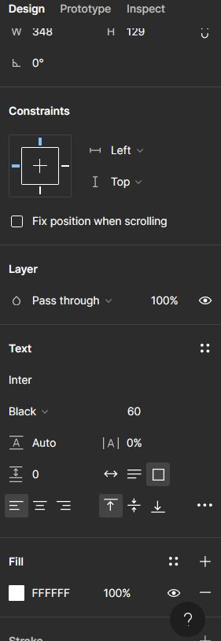
Texto: Olá Ebacer

Slide 7
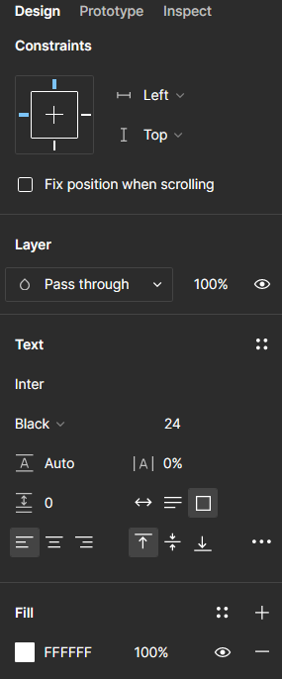
Informações

Slide 8
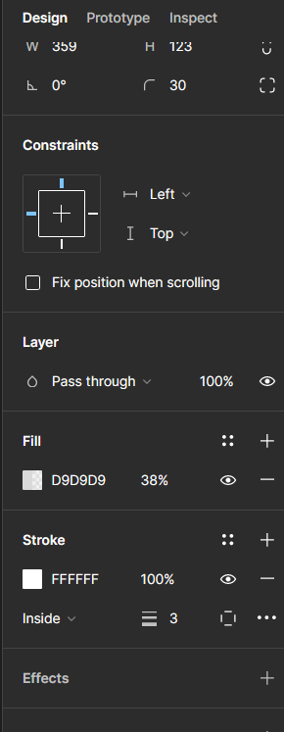
Botão

Slide 9
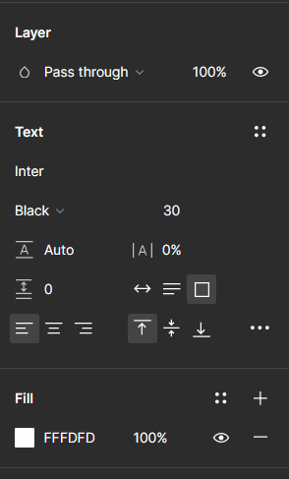
Texto Botão

Slide 10

Obrigado!
https://www.linkedin.com/in/pedrobrocaldi/

